Slide 1
240
KRIZNE KOMUNIKACIJE
Prof. dr Slavica Cicvarić Kostić

Slide 2
Sadržaj
Rizici i krize: niko nije imun!
Planiranje kriznih komunikacija
Strategije i taktike kriznih komunikacija
Čuvanje reputacije: komunikacija nakon krize

Slide 3
Krizna situacija
Događaj (ili serija događaja) koji može da ima negativan uticaj na performanse, bezbednost, imidž i reputaciju kompanije i/ili na stejkholdere i okolinu (Coombs)
Krizne komunikacije
Aktivnosti komunikacije kompanije u kriznoj situaciji neophodne da se informišu i/ili upozore stejkholderi o događaju koji se desio. Uključuju komunikaciju unutar kompanije, kao i komunikaciju sa pojedincima, grupama i organizacijama iz okruženja.

Slide 4
Krizna situacija

Slide 5
Uloga i značaj komunikacija
Percepcija krize internih i eksternih stejkholdera je važna!
… Analiza okruženja, percepcija rizika i mogućih kriza​
... Plan kriznih komunikacija​
... Priručnik za upravljanje kriznim situacijama​
... Okvir za eksterne i interne komunikacije​
„Dobar glas daleko se čuje, a loš još dalje“

Slide 6
Tipovi kriza
Napadi na kompaniju
Kada stvari krenu loše
Kada se kompanija ponaša loše
Rizici iz okruženja/prirode
Hakerski napadi
Glasine, lažne vesti
Optužbe zaposlenih, medija, potrošača, konkurencije
Terorizam
…
Greške na proizvodima/ uslugama u procesu proizvodnje/pružanja
Odlazak ključnih ljudi
Nesreće na radnom mestu
Protesti i štrajkovi
…
Ne obraća pažnju na rizike
Ne poštuje zakon
Ne poštuje bezbednost na radu
Neetičko i društveno neodgovorno ponašanje
…
Prirodne katastrofe
Epidemije zaraznih bolesti
Vanredne situacije
…

Slide 7
Tipovi kriza
Napadi na kompaniju
Kada stvari krenu loše
Kada se kompanija ponaša loše
Rizici iz okruženja/prirode
Hakerski napadi
Glasine, lažne vesti
Optužbe zaposlenih, medija, potrošača, konkurencije
Terorizam
…
Greške na proizvodima/ uslugama u procesu proizvodnje/pružanja
Odlazak ključnih ljudi
Nesreće na radnom mestu
Protesti i štrajkovi
…
Ne obraća pažnju na rizike
Ne poštuje zakon (kompanije ili zaposleni/menadžeri)
Ne poštuje bezbednost na radu
Neetičko i društveno neodgovorno ponašanje
…
Prirodne katastrofe
Epidemije zaraznih bolesti
Vanredne situacije
…

Slide 8
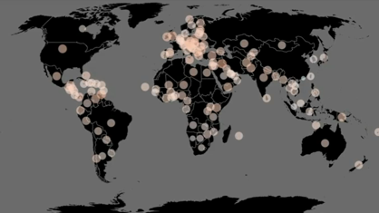
Tipovi kriza
Napadi na kompaniju
Kada stvari krenu loše
Kada se kompanija ponaša loše
Rizici iz okruženja/prirode
NIKO NIJE IMUN….

Slide 9
Niko nije imun…
Primeri

Slide 10
Test emisije štetnih gasova
Monitor “isporučen” preko ograde
Prebukiran let
Usporavanje starijih modela?
Konjsko meso u zamrznutom hamburgeru

Slide 11
VEŽBA
Vi ste konsultant za krizne komunikacije. Probajte da navedete šta kompanije generalno
TREBA, a šta NE TREBA da rade u kriznoj situaciji
(kontrolna lista aktivnosti koju biste savetovali direktoru da koristi kao podsetnik)

Slide 12
Da, svakako!
Ne, nikako!
…držite „konce u rukama“ (posebno sa medijima)
…defiinišite jasne poruke za stejkholdere, ponavljate ih
…reagujte odmah, budite prvi
…obratite pažnju na emocije
…preduzmite sve potrebne aktivnosti u cilju prevazilaženja situacije
…ako ste nepravedno napadnuti, odgovorite
…“Neće mene“
…Odsutnost na mestu događaja
…Ignorisanje potreba stejkholdera
…“Nemam komentar“
…Rat sa medijima
…“Staviti glavu u pesak“
…“Sve osim istine“
…“Sad me vidiš, sad me ne vidiš“

Slide 13
Kako prepoznati krizu?
ZNACI, osluškujte interno okruženje, potrošače, medijske sadržaje, društvene mreže, dešavanja u industriji, konkurenciju, političko okruženje…
UZROCI (eksterni & interni), obično su vidljivi kasnije, njih treba rešavati
OKIDAČI, događaj/i koji pokrenu krizu

Slide 14
VEŽBA
Za jednu od ponuđenih organizacija, identifikujte tri potencijalna rizika/krize, a prema naznačenom uticaju i verovatnoći da se rizik ostvari, kao i moguće pristupe da se rizik smanji. Procenu rizika možete da uradite za:
Sektor/organizaciju u kojoj radite
Startap koji se bavi pravljenjem igara
Osiguravajuće drušvo
Farmaceutsku kompaniju

Slide 15
Procena rizika
Rizik
Značaj
Ublažavanje
?
impact
 | Likelihood
?
?
impact
 | Likelihood
?
?
impact
 | Likelihood
?

Slide 16
Faze kriza: šta, ko, gde, kada, kako?
1.
PRE KRIZE
2.
ZA VREME KRIZE
3.
POSLE KRIZE

Slide 17
PRE KRIZE Planiranje
?

Slide 18
Šta možemo da uradimo pre?
Sagledavajte rizike (prevazilaženje silosa)
Pravni, reputacioni, digitalni…
“Šta ako” – razmišljajte o prevenciji, ali i o načinu rešavanja
Preispitujte ideje i planove

Slide 19
STUDIJA SLUČAJA

Slide 20
Šta možemo da uradimo pre?
Sagledavajte rizike (prevazilaženje silosa)
Pravni, reputacioni, digitalni…
“Šta ako” – razmišljajte o prevenciji, ali i o načinu rešavanja
Preispitujte ideje i planove
Pripremite plan/priručnik za krizne komunikacije
Razmišljajte o sistemu obaveštavanja
Razmišljajte o kriznom timu
Korisni alati
“Interni teroristi” (Mitroff & Alpaslan)
De Bonovi šeširi

Slide 21
ZA VREME KRIZE Okvir za interne & eksterne komunikacije
?

Slide 22
Kako da rešavamo krizu?
STRATEGIJE ODBRANE
STRATEGIJE PRILAGOĐAVANJA
Napad napadača​ (“Shoot the messanger”)
Poricanje krize​
Izgovor “Nemamo uticaj na uzrok krize”​
Pravdanje – minimizovanje štete​
Ingracijacija - aktivnosti koje očekuju stejkholderi​
Korektivna strategija - sanacija štete koja je posledica krize
Potpuno prilagođavanje
(Coombs)
IZBOR JE NA NAMA!

Slide 23
STRATEGIJE PRILAGOĐAVANJA
PREUZIMAMO ODGOVORNOST​
IZRAŽAVAMO ŽALJENJE​
NUDIMO REŠENJE​
SPROVODIMO POTREBNE PROMENE​
NADOKNAĐUJEMO ŠTETU OŠTEĆENIMA​
ZLATNA PRAVILA

Slide 24
STUDIJA SLUČAJA

Slide 25
STUDIJA SLUČAJA

Slide 26
Šta radimo za vreme krize?
Formirajte krizni tim
Odaberite portparola/e (kome javnost veruje?)

Slide 27
Ko?
Hijerahija se menja!
Dnevni presek stanja
Scenario – odgovor
Neko van kompanije?
Obuka, nastup
Kako se formira i obučava krizni tim?

Slide 28
Šta radimo za vreme krize?
Formirajte krizni tim
Odaberite portparola/e (kome javnost veruje?)
Odredite ključne stejkholdere

Slide 29
VEŽBA
Mapirajte stejkholdere na primeru
IT kompanije (softverska rešenja i oprema) i odredite prioritete za komunikaciju u slučaju krize - pandemija virusa COVID-19

Slide 30
Ko su ključni stejkholderi?
Pitanja koju mogu da pomognu u određivanju prioriteta:
Ko je pogođen krizom?
Ko mora da bude obavešten?
Ko može da nas ugrozi?​
REGULATORS
SHAREHOLDERS
4,65
EMPLOYEES
4,59
4,56
CUSTOMERS
4,69
4,56
COMMUNITY
4,53
4,55
4,54
4,5
THE MEDIA
4,52
COMPETITORS
4,52
SUPPLIERS
NATURAL ENVIRONMENT
SPECIAL-INTEREST GROUPS
ACTIVISTS
SOCIETY

Slide 31
TEST ZNANJA

Slide 32
Šta radimo za vreme krize?
Formirajte krizni tim
Odaberite portparola/e (kome javnost veruje?)
Odredite ključne stejkholdere
Definišite poruke/kanale/aktivnosti

Slide 33
Kreiranje poruka i izbegavanje grešaka
Resursi
Razumevanje menadžmenta
Interna pravila i procedure
Zaštita kompanije
Demografija
Nivo znanja o krizi, očekivanja
Konzumacija medija
Ključne reči
Skraćenice, žargon, stručne termine
Povređujuće, osuđujuće izjave
Humor?
Hipotetička pitanja?
Jasne poruke, kratke rečenice
Podržavajuće info.
”Mi…”
Prilagođen jezik
Otvoren, iskren ton
Obećajte ono šta možete
OGRANIČENJA
PROFILISANJE JAVNOSTI
DO’S
DON’TS

Slide 34
Formula uspešne komunikacije?
KREDIBILITET
POVERENJE
TAČNOST INFORMACIJA
+
BRZINA REAGOVANJA
EMPATIJA
+
OTVORENOST
+

Slide 35
STUDIJA SLUČAJA

Slide 36
Eksterna komunikacija

Slide 37
Eksterna komunikacija

Slide 38
Eksterna komunikacija

Slide 39
Obrazac: šta treba da komuniciramo?
Izrazite empatiju………………..
Pojasnite informacije/pozovite na akciju
Ko?…………………………………………
Šta?………………………………………..
Gde?.....................................................
Kada?....................................................
Zašto?..................................................
Kako?....................................................
Šta ne znamo?.........................
Šta ćemo uraditi da saznamo?..................................
Izjava o posvećenosti……….
Kome se obratiti za detalje?......................................

Slide 40
STUDIJA SLUČAJA

Slide 41
VEŽBA
Kao konsultant za komunikacije, angažovani ste da pomognete kriznom timu u kreiranju ključnih poruka za zadatu situaciju.
Potrebno je kreirati ključne poruke za zadate ciljne javnosti, a identifikovana je i tema/pitanje na koju/e ključne poruke treba da se odnose.

Slide 42
Pandemija novog virusa
Ciljne javnosti: Mediji i javnost
Šta ih brine: Po čemu je novi virus drugačiji od sezonskog gripa?
Ključna poruka 1
Ključna poruka 2
Ključna poruka 3
Podržavajuće informacije
Podržavajuće informacije
Podržavajuće informacije

Slide 43
Pandemija novog virusa
Ciljne javnosti: Mediji i javnost
Šta ih brine: Po čemu je novi virus drugačiji od sezonskog gripa?
Ključna poruka 1
Ključna poruka 2
Ključna poruka 3
Podržavajuće informacije
Podržavajuće informacije
Podržavajuće informacije
Primer ključne poruke: Pandemija je prouzrokovana novim korona virusom
sezonski grip izazivaju virusi koji su već prisutni/poznati
novi virus pojavio se u Kini 2019. godine i predstavlja novi soj korona virusa koji nije pre bio otkriven kod ljudi
ljudi nisu stekli imunitet na novi virus

Slide 44
KOMUNIKACIJA SA MEDIJIMA
PRAVILA IGRE
Ne ulazite u rat sa njima
“Nemam komentar“
Budite otvoreni za medije, 24/7
Spremite ključne poruke i podržavajuće informacije (u skladu sa pravilima)
Spremite listu potencijalnih pitanja i odgovora
Otvorite posebnu stranicu vebsajta
Ažurirajte redovno informacije na vebsajtu i društvenim mrežama
Obučite govornike za nastup
Obucite se prikladno

Slide 45
Ono što je najvažnije da znamo/zapamtimo je. . .
Imajući to u vidu ako pogledamo unazad. . .
Ovo se sve svodi na to. . .
I kao što sam već rekao/rekla. . .
Dozvolite mi da to ponovo napomenem. . .
Još jedna stvar koju treba zapamtiti je. . .
Dozvolite da naglasim još jednom/dodam. . .
Pravi problem je. . .
Tačno je to. . . ali tačno je i to. . .
KOMUNIKACIJA SA MEDIJIMA
TEHNIKE PREMOŠĆAVANJA

Slide 46
KOMUNIKACIJA NA DRUŠTVENIM MREŽAMA
Aktivnosti na društvenim mrežama su buknule
Raspon pažnje!
Sadržaj je važan!
Prilagođavanje sadržaja situaciji
Povećana aktivnost (praćenje dešavanja, komunikacija, odgovori na pitanja, razmatranje uključivanja na društvene mreže na kojima nismo, kako bismo došli do svih grupa ciljne javnosti…)
Analitika

Slide 47
Šta radimo za vreme krize?
Formirajte krizni tim
Odaberite portparola/e (kome javnost veruje?)
Odredite ključne stejkholdere
Definišite poruke/kanale/aktivnosti
Informišite zaposlene redovno i usmerite njihove reakcije
(pitanja javnosti, medija, komentari na društvenim mrežama) ​​
Obujte “cipele javnosti” i ne zaboravite emocije​
Reagujte odmah (šta se desilo, kratkoročne i dugoročne mere)
Otvorite kanale komunikacije​ (telefon, vebsajt, društvene mreže)
Obezbedite neprekidan tok informacija, čak i kada nema promena ili kada idu u nepovoljnom smeru

Slide 48
TEST ZNANJA

Slide 49
KOMUNIKACIJE NAKON KRIZE
?

Slide 50
Kako da nastavimo dalje?
Okončajte krizu, jasno i glasno
Naučene lekcije unesite u plan/priručnik za krizne komunikacije
Čuvajte reputaciju - dodatne aktivnosti, promene u poslovnoj praksi, pokretanje novih kampanja
Sagledajte novu normalnost

Slide 51
STUDIJA SLUČAJA

Slide 52
DÉJÀ VU?

Slide 53
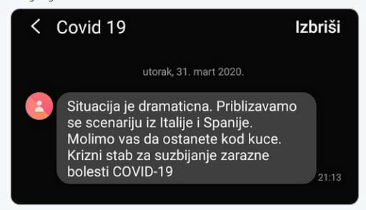
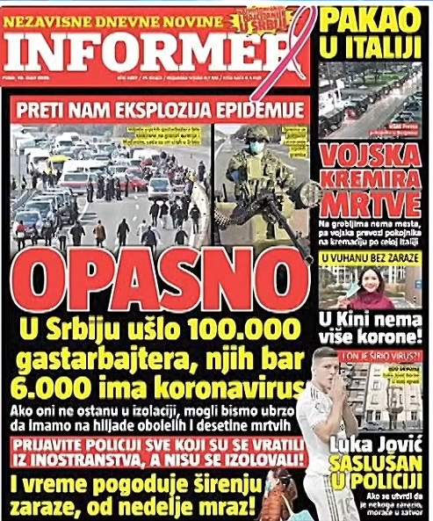
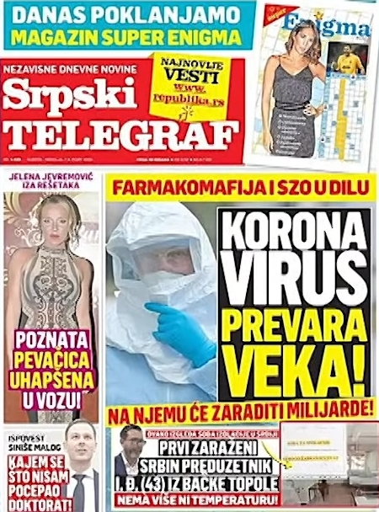
Najsmešniji virus…
Šta je istina?

Slide 54
Komunikacija must go on!
Šta smo očekivali od kompanija?
Reorganizacija poslovanja
Prilagođavanje poslovanja (Ferrari –respiratori, Armani – zaštitna odela i maske)
Jačanje e-trgovine (izazovi)
Podrška potrošačima, zajednici (donacije novca, proizvoda, volontiranje…)
Za one koji su stali, koje su opcije?

Slide 55
Komunikacija must go on!
Prilagođavanje komunikacije (Apatinska pivara: „Ostani gajbi“, Lidl: „Stvarno su važni“)
Komunikacija empatije, solidarnosti, humanosti koju prate kreativne kampanje u cilju edukacije građana i podrške medicinskom osoblju (Direct Media)
Onlajn je eksplodirao, ali se i TV vratio na scenu
Podrška domaćoj privredi („Kupujmo domaće“, Putovanja po Srbiji)
Razumevanje nove normalnosti

Slide 56
razvijena od strane Peterhof tima
Da li ste spremni: kontrolna lista pitanja
Da li ste napravili krizni tim koji je odgovoran za internu i eksternu komunikaciju?
Da li ste napravili kriznu listu kontakata kojoj svi zaposleni imaju pristup (kućni, mobilni, poslovni telefon, poslovni, lični e-mail, kontakt najbližeg člana porodice)
Da li ste razmotrili ukidanje svih sastanaka koji zahtevaju fizičko prisustvo i preusmerili ih na video i telefonsku komunikaciju?
Za sastanke koje je neophodno održati, a koji zahtevaju fizičko prisustvo, da li ste ograničili maksimalan broj učesnika i propisali mere držanja preporučenog rastojanja?

Slide 57
Da li ste spremni: kontrolna lista pitanja
Da li ste definisali platformu za održavanje onlajn sastanaka i onlajn komunikaciju i poslali instrukcije za njeno korišćenje svim zaposlenima?
Da li ste definisali ključne poruke za zaposlene i da li ste ih preneli?
Da li ste definisali ko predlaže, a ko odlučuje o ključnim informacijama i porukama tokom krize?
Da li ste odredili preko kog medija se prenose ključne poruke zaposlenima?
Da li ste odredili dinamiku informisanja zaposlenih i ključnih stejkholdera o ključnim porukama?

Slide 58
Da li ste spremni: kontrolna lista pitanja
Da li ste obezbedili zaposlenima onlajn pristup mejlovima i serveru gde mogu da razmenjuju informacije?
Da li ste omogućili pristup bazama podataka:
-svim zaposlenima za podatke koji su im neophodni za rad, sa ciljem obezbeđenja neometanog rada od kuće
-ključnim menadžerima o najvažnijim informacijama o organizaciji (lista kontakata, lozinki za logovanje, ključni ugovori, bitna dokumenta za poslovanje i drugo) da bi se obezbedio kontinuitet poslovanja?
Da li ste napravili back-up svih bitnih podataka?

Slide 59
Da li ste spremni: kontrolna lista pitanja
Da li ste informisali zaposlene o tome šta se dešavalo tokom krize, šta je preduzeto, koje su bile neophodne mere, šta će se preduzeti u narednom periodu (narednom mesecu, 6 meseci, narednoj godini)
Da li imate priručnik za krizne komunikacije ili neki interni dokument koji opisuje internu proceduru komunikacije tokom krize?
Da li ste obezbedili mogućnost komunikacije sa ključnim stejkholderima preko različitih platformi?
Da li imate razrađene planove komunikacije sa eksternim stejkholderima (kupcima, dobavljačima, kreditorima, poslovnim partnerima)?

Slide 60
Da li ste spremni: kontrolna lista pitanja
Da li ste obezbedili kontakt telefon, veb stranicu, profil na društvenim mrežama i e-mail za vanredne situacije na koje se mogu javiti kupci, zainteresovana javnost i ostali stejkholderi i dobiti odgovarajuće informacije?
Da li ste stabilizovali hosting u slučaju da veliki broj korisnika pristupi sajtu u isto vreme?
Da li ste napravili plan oflajn komunikacije u slučaju da nastane prekid u internet signalu?
Da li ste saopštili zainteresovanoj javnosti precizne informacije o načinu rada organizacije tokom krize i na koji način mogu kupiti proizvod ili dobiti uslugu?

Slide 61
Da li ste spremni: kontrolna lista pitanja
Da li redovno ažurirate informacije na veb stranici i društvenim mrežama?
Da li kontinuirano pratite društvene mreže i komentare korisnika?
Da li ste razvili strategiju komunikacije sa medijima:
-Odredili ste osobu koja će održavati komunikaciju sa medijima i zamenika (centralizovano saopštavanje informacija)
-Napravljena je lista potrebnih resursa prilikom saopštavanja poruka (konferencije, paneli, vizuali i slično)
-Informisali ste zaposlene o tome ko predstavlja firmu prema javnosti u vreme krize

Slide 62
Da li ste spremni: kontrolna lista pitanja
-Omogućili ste medijima da imaju pristup 24 sata ljudima koji predstavljaju preduzeće
-Data su jasna uputstva koje informacije (ključne poruke) i na koji način se saopštavaju
-Napravljena je jasna politika za sve zaposlene kako predstavljaju organizaciju u vreme krize
-Napravljena je lista potencijalnih pitanja i odgovora
-Određeni su primarni kanali komunikacije ka javnosti

Slide 63
Da li ste spremni: kontrolna lista pitanja
Da li ste pripremili informacije o nastavku poslovanja nakon završetka krize?
Da li imate razvijen mehanizam za praćenje i reagovanje na lažne vesti o organizaciji/proizvodu/usluzi?
Da li imate plan komunikacije društveno odgovornih aktivnosti tokom krize?

Slide 64
Završni test

Slide 65
240
KRIZNE KOMUNIKACIJE
Prof. dr Slavica Cicvarić Kostić

